Slide 1
Python函数基础
(下)
Notes:
这个标题需要上下-左右居中

Slide 2

复习

Slide 3
01.函数基础
02.函数参数
函数定义
函数调用
函数说明文档
函数传参
缺省参数
不定长参数
03.函数返回值
04.函数嵌套调用
return 语句
多个返回值情况
函数嵌套调用方法
Notes:
尽量保持双数，如果不足双数，可以将部分多的内容放在一旁，保证两边一致的情况

Slide 4
导入

Slide 5
Lambda表达式
喜剧之王里周星驰演的尹天仇是个“死”跑龙套的，所谓跑龙套的，就是指那些群众演员，戏份非常少，衬托主演，演员表里都找不到名字，也不需要名字，他们需要名字吗？不需要，因为他们仅仅只是临时出镜，下次可能就用不着了，所以犯不着费心思给他们每个人编个号取个名字，毕竟取个优雅的名字是很费劲的事情。
Python中也有类似这种群众演员的函数：Lambda
v
Notes:
如果导入环节有多个数据，就把图片和内容适当的进行缩减。如果不足4个，需要将内容适当的调整一下比例

Slide 6

目录 CONTENTS
函数的基本类型
局部变量
全局变量
引用
匿名函数
递归函数

Slide 7
通过学习，我们需要掌握如下重点内容：
重点一
重点二
局部变量与全局变量
匿名函数
重点
重点三
递归函数

Slide 8
函数的基本类型

Slide 9
函数的基本类型
函数的4种基本类型
# 无参数，无返回值 def myprint(): print("-" * 20) ​ # 无参数，有返回值 def mycpu(): # 获取cpu信息 return info ​ # 有参数，无返回值 def set(a): pass ​ # 有参数，有返回值 def cal(a, b): c = a + b
无参数，无返回值，一般用于提示信息打印。
无参数，有返回值，多用在数据采集中，比如获取系统信息。
有参数，无返回值，多用在设置某些不需要返回值的参数设置。
有参数，有返回值，一般是计算型的，需要参数，最终也要返回结果。

Slide 10
局部变量

Slide 11
局部变量
局部变量，就是在函数内部定义的变量
函数内部的变量名如果第一次出现，
且出现在‘=’前面，即被视为该函数定义了一个局部变量，不管全局域中有没有用到该变量名，函数中使用的将是局部变量。
def func1(): a = 10 print(a) ​ def func2(): a = 20 print(a) ​ func1() # 函数执行打印 10 func2() # 函数执行打印 20
不同的函数，可以定义相同名字的局部变量，但是每个函数内部不会产生影响;
局部变量的作用，是为了临时保存数据，需要在函数中定义变量来进行存储。

Slide 12
全局变量

Slide 13
全局变量
定义
如果一个变量可以在函数内部调用，也可以在函数外部调用，那么这个变量就称为全局变量。
全局变量能在函数内部访问，也可以在外部访问，但函数内部不能修改全局变量。
全局变量与局部变量重复,局部变量不会影响全局变量，函数使用局部变量。
Searching……
Notes:
案例代码请参照word教材

Slide 14
全局变量
global 语句
如果一定要在函数内部修改全局变量需要用global声明
a = 100
a += 100
print('调用函数之前',a)
def function():
global a
a += 100
function()
print('调用函数之后',a)
Notes:
不可变类型的全局变量，每次修改都是创建一个新的对象，并不是修改变量的内容，如果不使用global声明不可变类型的全局变量引用指向就无法修改。可变类型的内容是可以被修改的，所以修改可变类型的全局变量，并没有改变其引用指向。
全局变量是位于模块文件内部的顶层的变量名
全局变量如果在函数内部被赋值的话，必须经过声明全局变量名在函数内部不经过声明也可以被引用。

Slide 15
全局变量
可变类型的全局变量，可以不用global声明。
li = ['lilei','xiaoming’]
def function():
li.append('hanmeimei’)
print(li)
function()
print(li)

Slide 16
引用

Slide 17
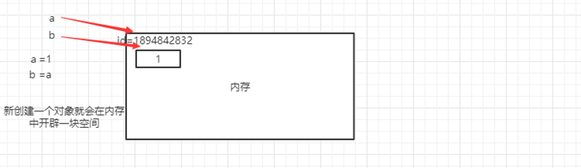
引用
在python中，值是靠引用来传递来的，可以用id()查看一个对象的引用是否相同，id是值保存在内存中那块内存地址的标识。

Slide 18
匿名函数

Slide 19
匿名函数
python中使用lambda关键字创建匿名函数，所谓匿名即这个函数没有名字不用def关键字创建标准的函数。
lambda 参数1,参数2,参数3: 执行代码语句
使用lambda表达式计算两个数和：
test = lambda x,y:x +y
test(1,3)
test(4,5)
换成普通函数其实就是这样的
def test(x,y):
return x + y

Slide 20
匿名函数
lambda与三元运算
如下语句
if a:
b else:
c
能够由以下等效的表达式来模拟：
b if a else c
这样的表达式（三元运算）能够放在lambda中，它们能够在lambda函数中来实现选择逻辑：
greater = (lambda x, y: x if x > y else y)
greater(3, 5)
greater(6, 2)

Slide 21
递归函数

Slide 22
什么是递归函数？
递归函数
递归函数 如果一个函数在内部不调用其它的函数，而是自己本身的话，这个函数就是递归函数。
求阶乘 5! = 5*4*3*2*1
def factorial (n):
if n == 1:
return 1
return n * factorial (n-1)

Slide 23
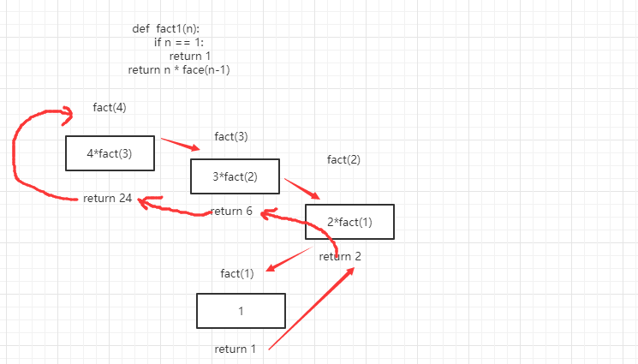
递归函数调用过程
递归函数
递归函数必须有一个结束条件，否则递归无法结束会一直递归下去，只到到达最大递归深度报错。

Slide 24
递归函数优缺点
递归函数
优点
缺点
递归使代码看起来更加整洁、优雅
可以用递归将复杂任务分解成更简单的子问题
使用递归比使用一些嵌套迭代更容易
递归逻辑很难调试，递归条件处理不好容易造成程序无法结束，直到达到最大递归错误。
递归占用大量内存，耗费计算机资源。

Slide 25
小结

Slide 26
课堂总结
函数的基本类型
共四种类型
局部变量和全局变量
定义
global关键字
匿名函数
lambda定义
使用方式
递归函数
使用方法
特点

